Slide 1
阅读文献
Neural Architectures for Named Entity Recognition
粗读关于群体决策的几篇文献

Slide 2
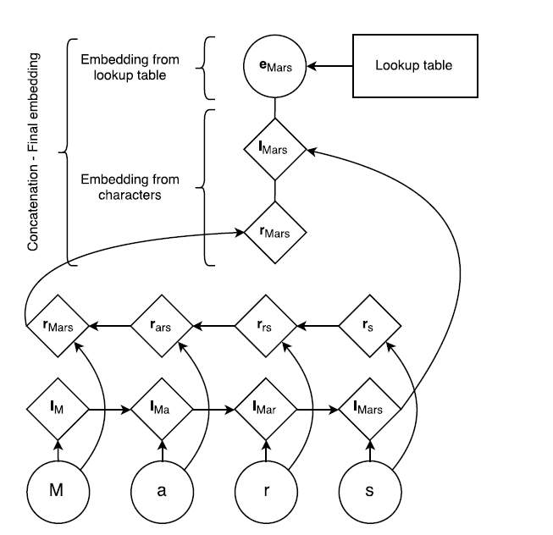
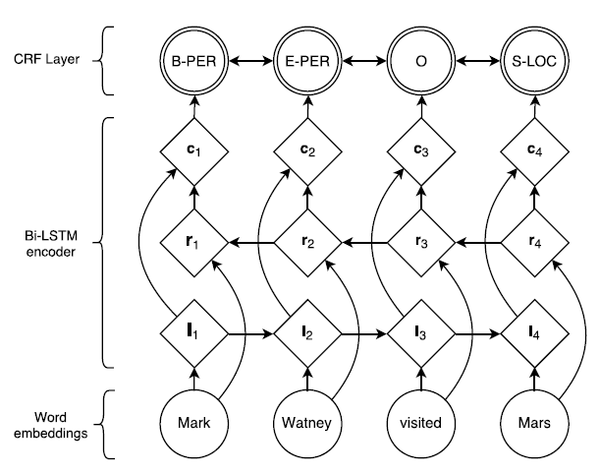

Slide 3
搞清几个概念
神经网络中的概率图模型，(HMM,CRF) dropout解决过拟合
搞清模型的输入输出
阅读源代码，在服务器上实现

Slide 4
写计划书

